Slide 1
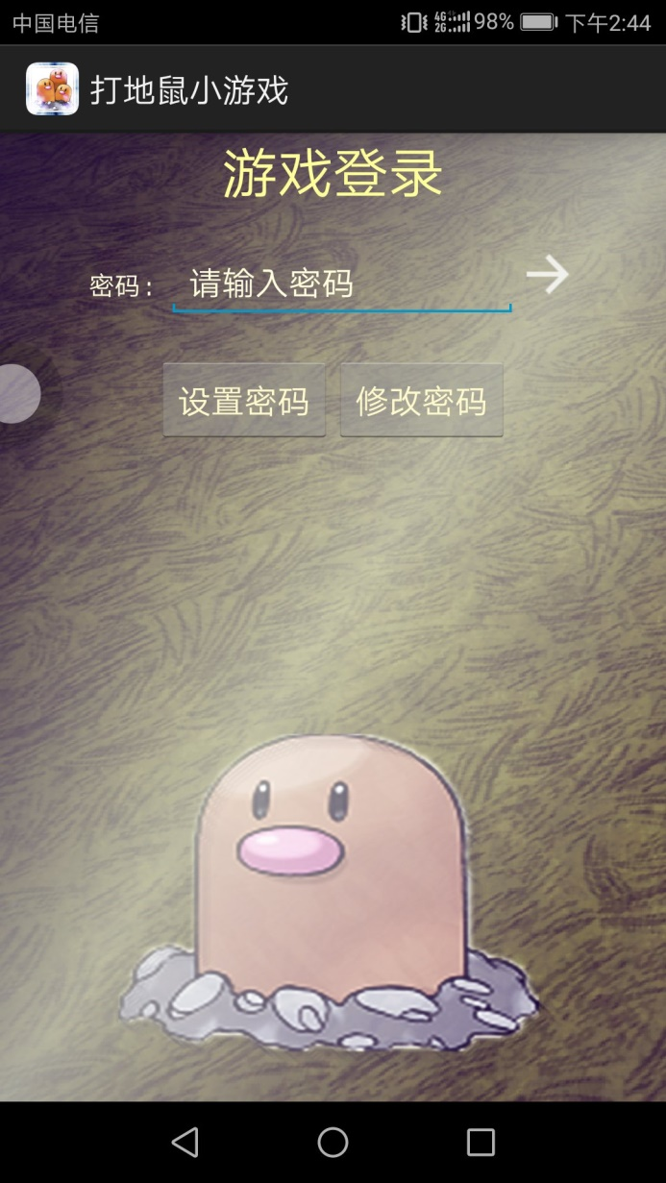
一.登陆界面
登陆界面：进入游戏，设置密码，然后通过验证密码登录到游戏，可以设置密码和修改密码

Slide 2
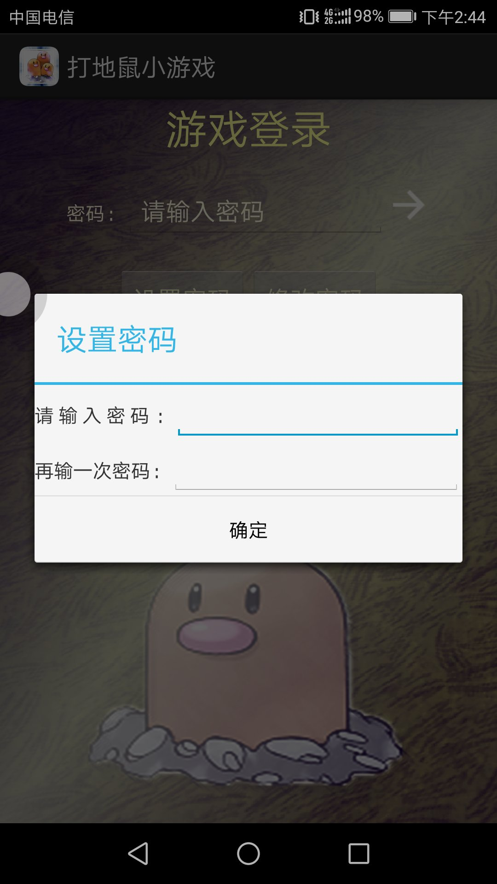
在登陆界面内还有一个提示框，是设置密码的二次确认

Slide 3

这个是密码修改的提示框

Slide 4
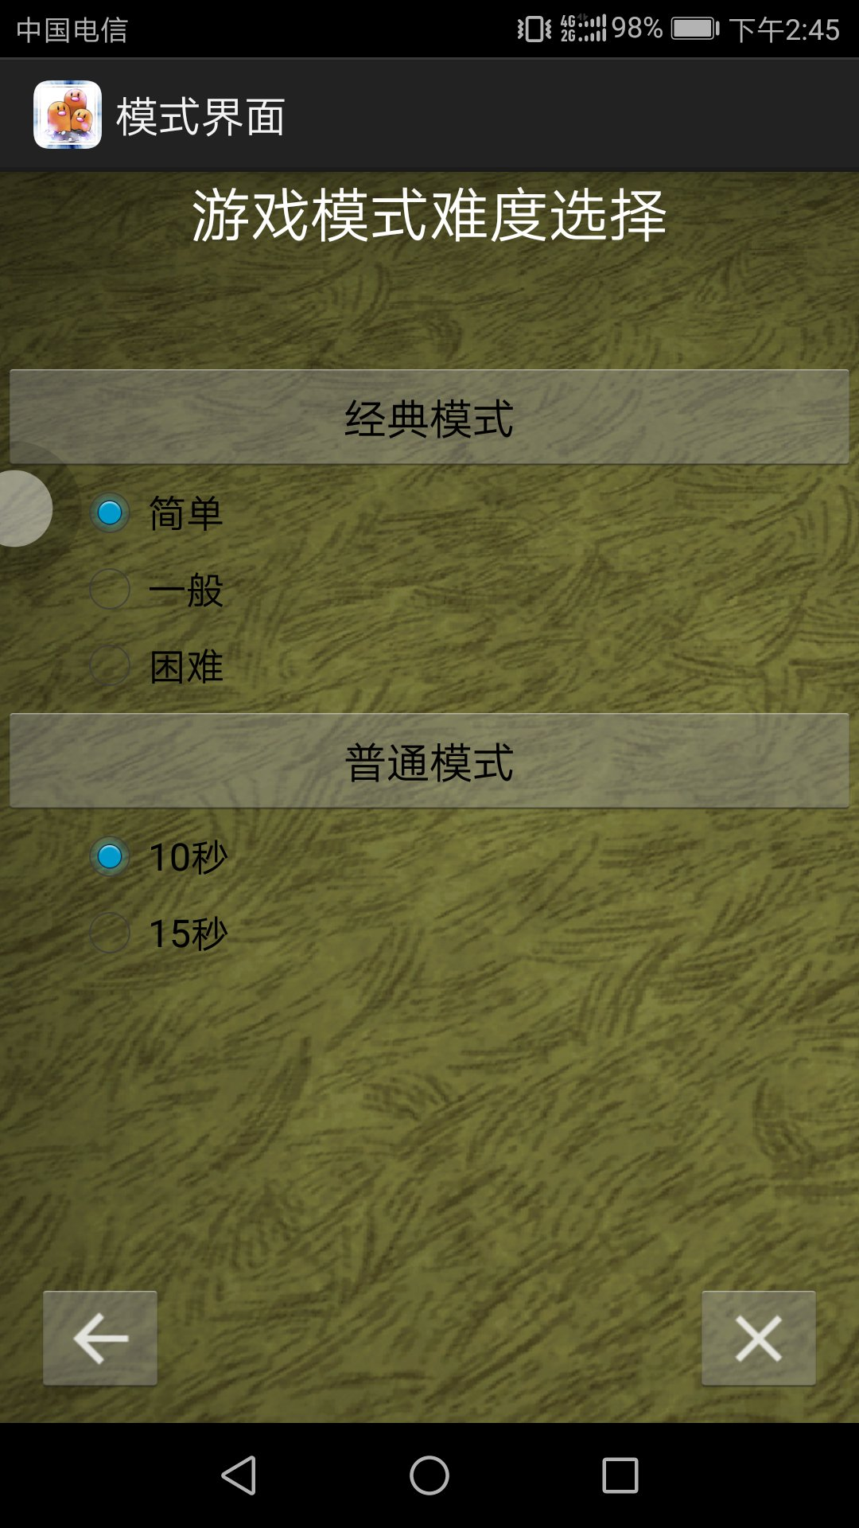
二.游戏模式选择界面
从图中可以到看，游戏模式选择界面分成经典模式和普通模式，同时还有难度选择：简单，一般和困难，秒数的选择：10秒，15秒，选择好后点击模式进入游戏
退出应用程序
返回登录界面

Slide 5
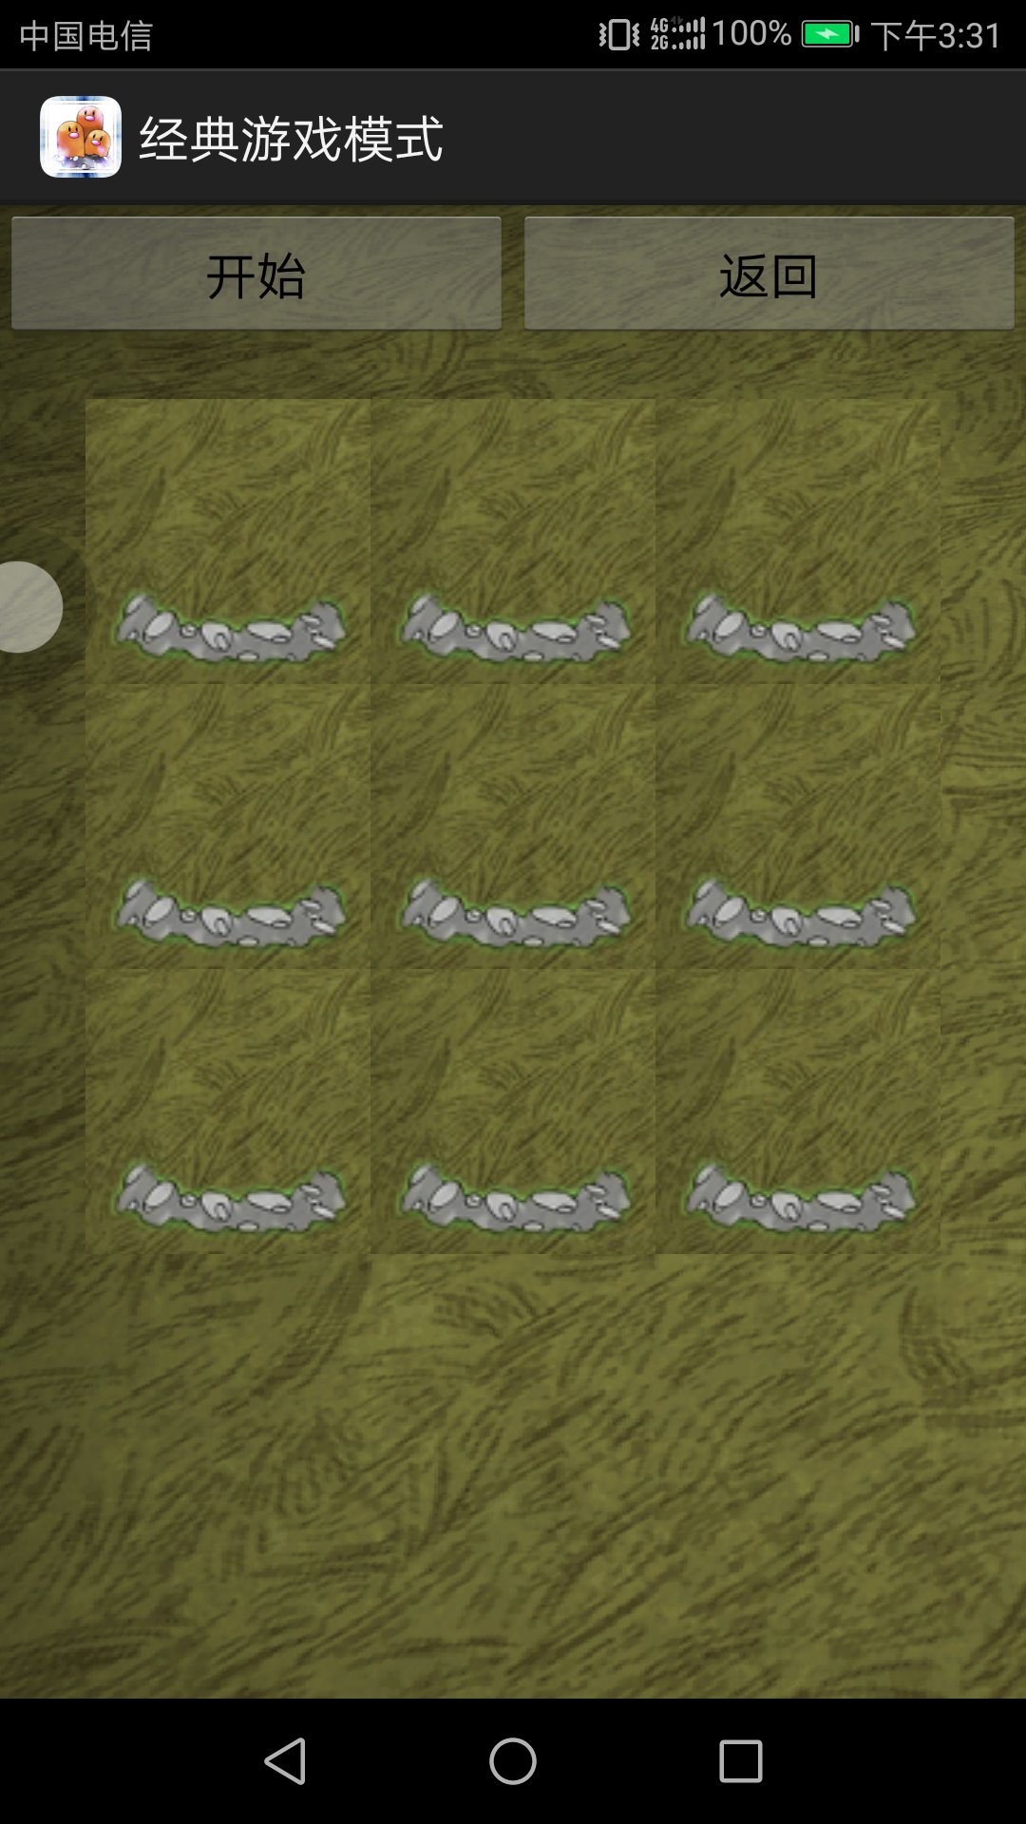
三.经典游戏模式
如图所示，游戏由3*3的方块格构成，上面有两个按钮，开始和暂停

Slide 6
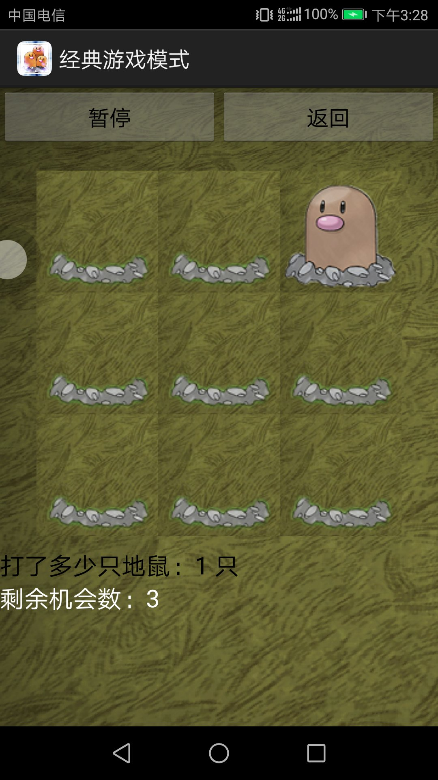
点击开始按钮，进入游戏环节，可以看到开始按钮变成暂停按钮，底下显示打了多少只地鼠以及剩余机会次数

Slide 7
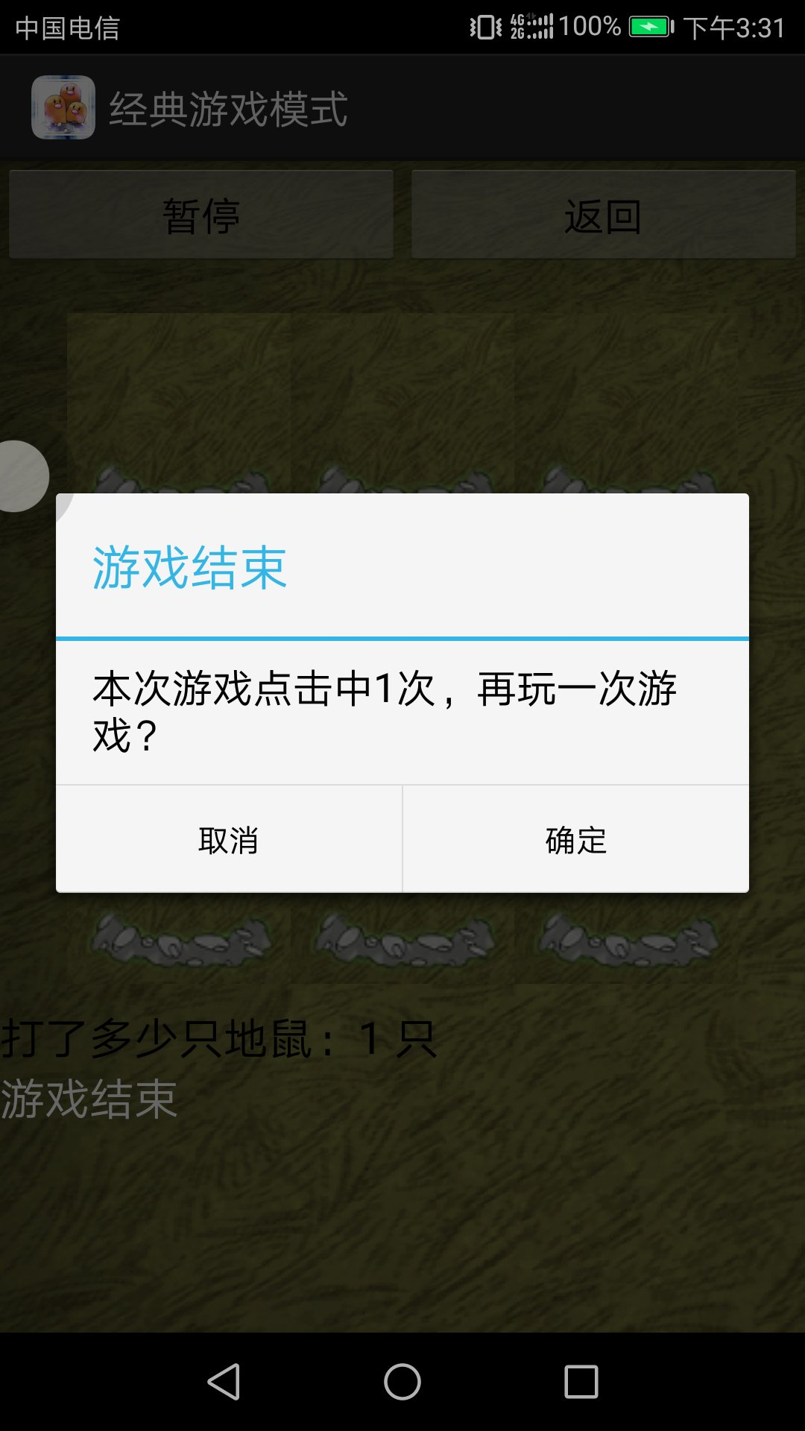
当机会次数用完以后，就会出现游戏结束的提示框，显示点击次数，已经返回到开始界面的按钮

Slide 8
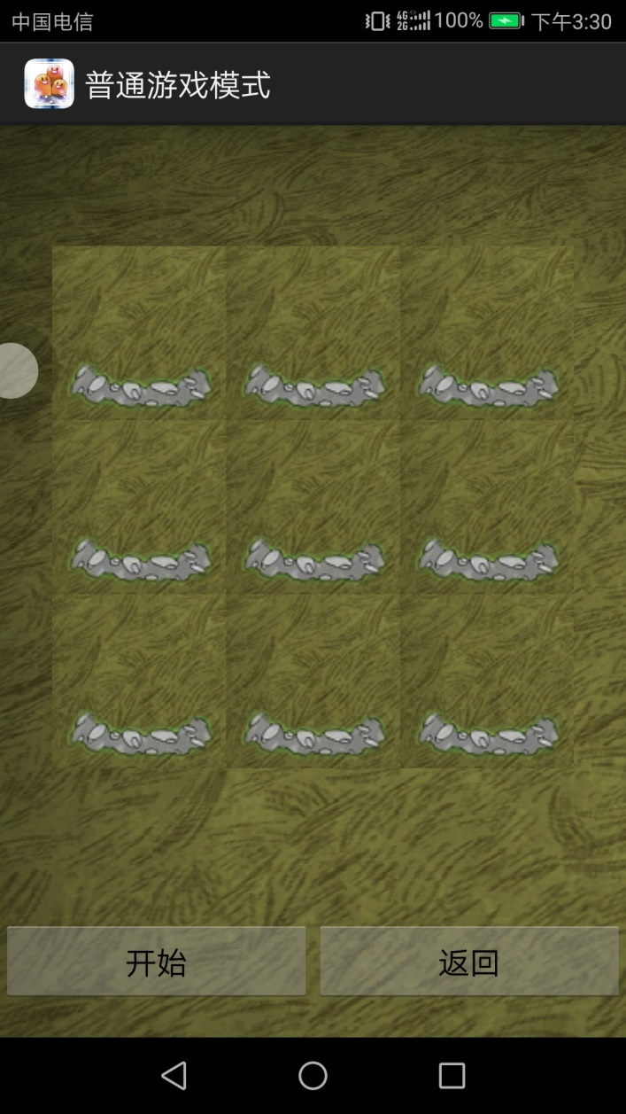
四.普通游戏模式
如图所示，游戏由3*3的方块格构成，上面有两个按钮，开始和返回

Slide 9
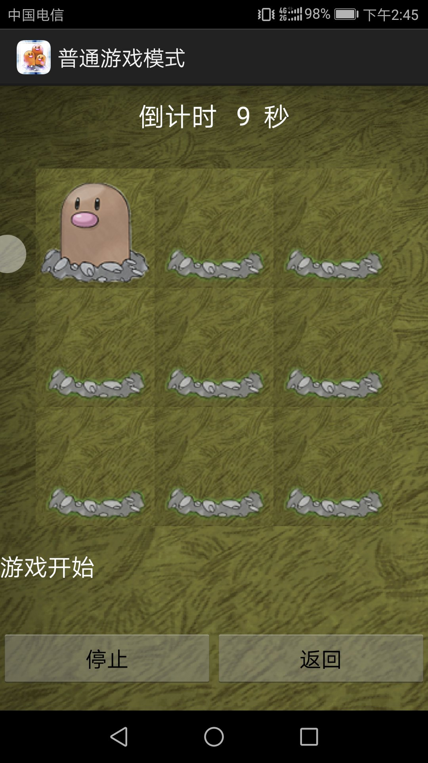
点击开始游戏，可以看到游戏界面有倒计时显示，停止按钮和返回按钮

Slide 10
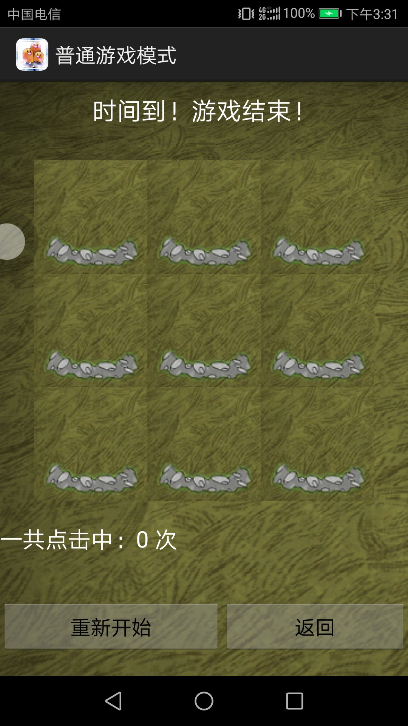
倒计时结束，游戏结束，底下显示点击中多少次，同时可以点击按钮可以返回到开始界面

Slide 11
谢谢收看

